Slide 1

স্বাগতম

Slide 2
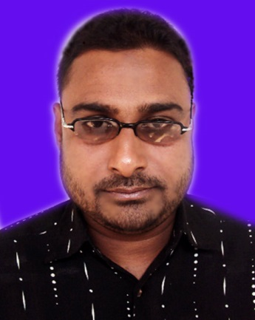

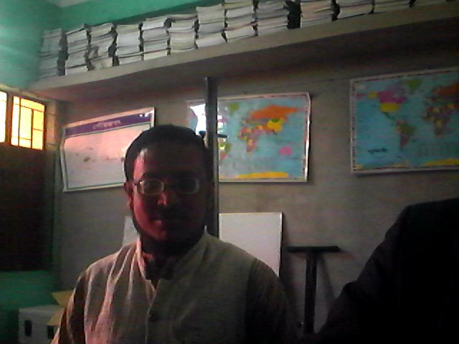
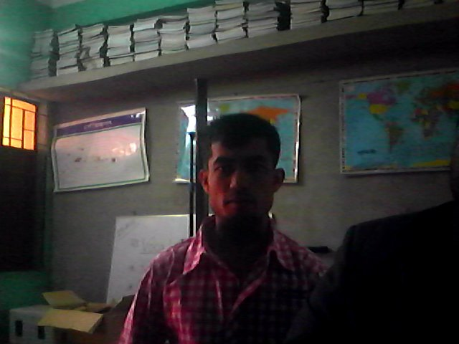

পরিচিতি
মোঃ মিজানুর রহমান
সহকারী শিক্ষক (কম্পিউটার)
মোবাইল# ০১৮১৪৩৬৬১২৪
mijan41@yahoo.com
mijanchiora@gmail.com
ঝিকটিয়া ইছহাক মজুমদার বালিকা উচ্চ বিদ্যালয়
মোঃ মাকছুদুর রহমান
সহ. শিক্ষক হিসাব বিজ্ঞান
মোবাইল: ০১৯১২৫২২২৫৪
মোঃ আবদুর রহিম মজুমদার
সহ. শিক্ষক (ইসলাম ধর্ম শিক্ষা)
মোবাইল: ০১৬৮৪২২১৩৭৬

Slide 3
কুইক কুইজ
নির্দেশনা:
  নিজেরা স্ক্রীনে প্রদর্শিত বিষয় সমূহ থেকে ১টি বিষয় বাচাই করবে
  বাচাইকৃত বিষয় থেকে ১০ টি প্রশ্ন করা হবে যেখানে ৪টি অপশন থেকে সঠিক উত্তর বাচাই করতে হবে
  উত্তর দেয়ার জন্য সময় পাবে ৩০ সেকেন্ড
  পক্ষ দল উত্তর দিতে না পারলে বিপক্ষ দল ১৫ সেকেন্ড সময় পাবে বোনাস উত্তরের জন্য, সঠিক উত্তরের জন্য বোনাস মার্ক ০৫ এবং ভুল উত্তরের জন্য মাইনাস ০৫ হবে
  স্কোর সমান হয়ে গেলে নক আউট পদ্ধতিতে একটি করে প্রশ্ন করা হবে।

Slide 4
বিষয় নির্বাচন
ইতিহাস
ভূগোল
খেলাধুলা
বিজ্ঞান
ধর্ম
বাংলাদেশ
ও
আন্তর্জাতিক

Slide 5
ভূগোল
১. ‘সোয়াচ অব নো গ্রাউন্ড’ খাতটি কোথায় অবস্থিত?
ক) ভারত মহাসাগর খ) আরব সাগর
গ) বঙ্গোপসাগর ঘ) আটলান্টিক মহাসাগর
২. বাংলাদেশের পাহাড় সমূহ কি দিয়ে গঠিত?
ক) বেলেপাথর , শেল, কর্দম খ) দোঁআশ মাটি
গ) পলিমাটি ঘ) এটেল মাটি

Slide 6
৩. পৃথিবীর ব-দ্বীপ এর নাম কি?
ক) বাংলাদেশ খ) পাকিস্তান
গ) মালদ্বীপ ঘ) ভূটান
৪. কুমিল্লর দুঃখ কি?
ক) পদ্মা খ) মেঘনা
গ) যমুনা ঘ) গোমতি।

Slide 7
৫. মিয়ানমারের সাথে বাংলাদেশের কয়টি জেলার সীমানা রয়েছে?
ক) ৩ খ) ৪ গ) ৫ ঘ) ৬ টি।
৬. বাংলাদেশের সীমান্তবর্তী কোন কোন জেলার সাথে ভারতের কোন সংযোগ নেই?
ক) পঞ্চগড়, রংপুর খ) বান্দরবান ও কক্সবাজার
গ) কুমিল্লা ও নোয়াখালি ঘ) চট্টগ্রাম ও ফেনী

Slide 8
৭. তিনবিঘা করিডোর কোন নদীর তীরে অবস্থিত?
ক) যমুনা খ) বুড়িগঙ্গা গ) তিস্তা ঘ) সুরমা।
৮. বাংলাদেশের প্রথম ভূ-কম্পন পর্যবেক্ষন কেন্দ্র কোথায় প্রতিষ্ঠিত হয়?
ক) চট্টগ্রাম খ) খুলনা গ) বরিশাল ঘ) ঢাকা।

Slide 9
৯. বাংলাদেশের শীতলতম স্থান কোনটি ?
ক) মৌলভী বাজার খ) লালমনির হাঁট
গ) শ্রীমঙ্গল ঘ) চাপাই নবাবগঞ্জ।
১০. কোন সময় বাংলাদেশের বায়ুর আদ্রতা কম থাকে ?
ক) গ্রীষ্মকাল খ) হেমন্তকাল গ) শরৎকাল ঘ) শীতকাল

Slide 10
বাংলাদেশ
১. ১৬ ডিসেম্বর ২০১৩ কতজন ব্যক্তির সমন্বয়ে বাংলাদেশ বিশ্বের সবচেয়ে বড় মানব পতাকা তৈরির রেকর্ড গড়ে?
ক) ২৭১১৬ জন খ) ২৭১১৭ জন
গ) ২৭১১৮ জন ঘ) ২৭১১৯ জন।
২. বর্তমানে বাংলাদেশের বৃহত্তম যুদ্ধ জাহাজ কোনটি ?
ক) বানৌজা সমুদ্র জয় খ) বানৌজা পদ্মা
গ) বানৌজা সুরমা ঘ) বানৌজা নদী জয়।

Slide 11
৩. বাংলাদেশ ও মায়ানমারকে বিভক্ত করেছে কোন নদী?
ক) যমুনা খ) সুরমা গ) নাফ ঘ) কর্ণফুলি।
৪. বাংলাদেশের বৃহত্তম দ্বীপ কোনটি ?
ক) ভোলা খ) চন্ডি গ) সেন্টমার্টিন ঘ) মনপুরা।

Slide 12
৫. ষাটগম্বুজ মসজিদ কোন জেলায় অবস্থিত?
ক) সিলেট খ) বাগের হাট
গ) রাজশাহী ঘ) ঢাকা।
৬. বাংলাদেশের সর্ব উত্তরের জেলা কোনটি?
ক) শরিয়তপুর খ) চাঁপাই নবাবগঞ্জ
গ) পঞ্চগড় ঘ) সিলেট

Slide 13
৭. বাংলাদেশের একমাত্র পাহাড়ী দ্বীপের নাম কি?
ক) মহেশখালি , কক্সবাজার খ) শিতাকুন্ড, চট্টগ্রাম
গ) ময়নামতি, কুমিল্লা ঘ) চিম্বুক, রাঙ্গামাটি।
৮. দেশের প্রথম ওষুধ পার্ক স্থাপিত হচ্ছে কোথায় ?
ক) আশুলিয়া খ) কুমিল্লা গ) গজারিয়া ঘ) খুলনা।

Slide 14
৯. বাংলাদেশের প্রথম মোবাইল হাসপাতালের নাম কি?
ক) জীবনতরী খ) জীবনতরঙ্গ
গ) জীবনমাঝি ঘ) জীবন।
১০. ঢাকা বিশ্ববিদ্যালয় প্রতিষ্ঠিত হয় কোন সালে ?
ক) ১৯২৪ সালে খ) ১৯২৩ সালে
গ) ১৯২২ সালে ঘ) ১৯২১ সালে

Slide 15
নক আউট পর্ব
জাতীসংঘ মোট কতটি শান্তিরক্ষা মিশন গঠন করেছে ?
ক) ৬৯ টি খ) ৬৬ টি গ) ৬৭ টি ঘ) ৬৮ টি ?
‘আন্তর্জাতিক সাংবাদিক রক্ষা দিবস’ পালিত হয় কবে ?
ক) ২ নভেম্বর খ) ৩ নভেম্বর গ) ৪ নভেম্বর ঘ) ৫ নভেম্বর।

Slide 16


mevB‡K
ab¨ev`

